Slide 1
CHÀO MỪNG CÁC EM ĐẾN VỚI TIẾT TIẾNG VIỆT!

Slide 2
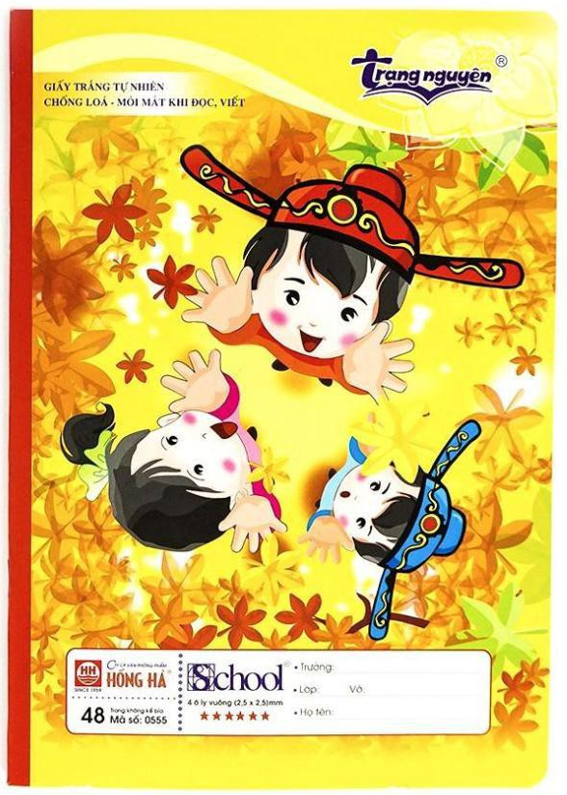
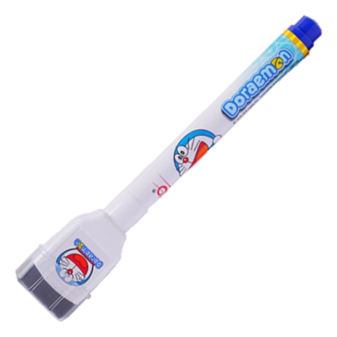
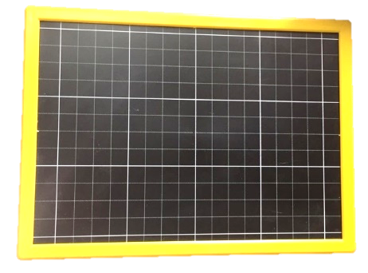
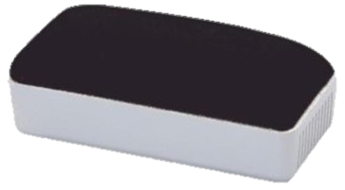
Chuẩn bị

Slide 3
Bài 28: Khám phá đáy biển ở Trường Sa
Tiết 3: Viết

Slide 4
YÊU CẦU CẦN ĐẠT
Nghe – viết đúng chính tả đoạn văn Khám phá đáy biển ở Trường Sa
Trình bày đúng đoạn văn, biết viết hoa các chữ cái sau dấu chấm, tên riêng.
Làm đúng các bài tập chính tả âm vần : it/uyt, iêu/ươu, in/inh

Slide 5
1
Nghe – viết: Khám phá đáy biển ở Trường Sa (từ Biển ở Trường Sa đến dưới đáy biển).
Khám phá đáy biển ở Trường Sa
Biển ở Trường Sa có những loài cá đẹp rực rỡ và lạ mắt. Từng đàn cá đủ màu sắc, dày đặc đến hàng trăm con tạo nên một tấm thảm hoa di động. Những vỉa san hô chạy dài từ chân mỗi đảo xuống sâu dần dưới đáy biển.
(Theo Nguyễn Xuân Thuỷ)

Slide 6
Khám phá đáy biển ở Trường Sa
Biển ở Trường Sa có những loài cá đẹp rực rỡ và lạ mắt. Từng đàn cá đủ màu sắc, dày đặc đến hàng trăm con tạo nên một tấm thảm hoa di động. Những vỉa san hô chạy dài từ chân mỗi đảo xuống sâu dần dưới đáy biển.
(Theo Nguyễn Xuân Thuỷ)
Biển ở Trường Sa có những loài cá đẹp rực rỡ và lạ mắt. Từng đàn cá đủ màu sắc, dày đặc đến hàng trăm con tạo nên một tấm thảm hoa di động. Những vỉa san hô chạy dài từ chân mỗi đảo xuống sâu dần dưới đáy biển.
(Theo Nguyễn Xuân Thuỷ)
Bài viết có mấy câu?
3 câu

Slide 7
Khám phá đáy biển ở Trường Sa
Biển ở Trường Sa có những loài cá đẹp rực rỡ và lạ mắt. Từng đàn cá đủ màu sắc, dày đặc đến hàng trăm con tạo nên một tấm thảm hoa di động. Những vỉa san hô chạy dài từ chân mỗi đảo xuống sâu dần dưới đáy biển.
(Theo Nguyễn Xuân Thuỷ)

Slide 8
Khám phá đáy biển ở Trường Sa
Biển ở Trường Sa có những loài cá đẹp rực rỡ và lạ mắt. Từng đàn cá đủ màu sắc, dày đặc đến hàng trăm con tạo nên một tấm thảm hoa di động. Những vỉa san hô chạy dài từ chân mỗi đảo xuống sâu dần dưới đáy biển.
(Theo Nguyễn Xuân Thuỷ)
Bài viết có những chữ nào cần viết hoa?
Tất cả chữ cái đầu mỗi câu văn.
Notes:
Chú ý viết hoa những chữ nào?

Slide 9
Luyện viết từ khó

Slide 10
Luΐİn νμĞt Ǉừ δó
Trường Sa
rực rỡ
màu sắc
hàng trăm

Slide 11
BÀI MẪU
Thứ năm ngày 12 tháng 5 năm 2022
Viết
Khám phá đáy biển ở Trường Sa
Biển ở Trường Sa có những loài cá đẹp rực rỡ và
lạ mắt. Từng đàn cá đủ màu sắc, dày đặc đến hàng
trăm con tạo nên một tấm thảm hoa di động. Những
vỉa san hô chạy dài từ chân mỗi đảo xuống sâu dần
dưới đáy biển.

Slide 12
Viết bài
Tư thế ngồi viết:
Lưng thẳng, không tì ngực vào bàn.
Đầu hơi cúi.
Mắt cách vở 25 – 30 cm.
Tay phải cầm bút.
Tay trái tì nhẹ lên mép vở để giữ.
Hai chân để song song thoải mái.

Slide 13
SOÁT LỖI

Slide 14
NHẬN XÉT BÀI VIẾT
Viết đúng chính tả
Trình bày đúng, sạch đẹp

Slide 15
2
Luyện tập

Slide 16
Chọn it hoặc uyt thay cho ô vuông.
Chú mực ống cứ thấy kẻ lạ là phun mực đen kịt cả một vùng nước xanh.
Tàu ngầm trông như chiếc xe buýt chạy dưới đáy đại dương.
Cậu bé vừa đi vừa huýt sáo.

Slide 17
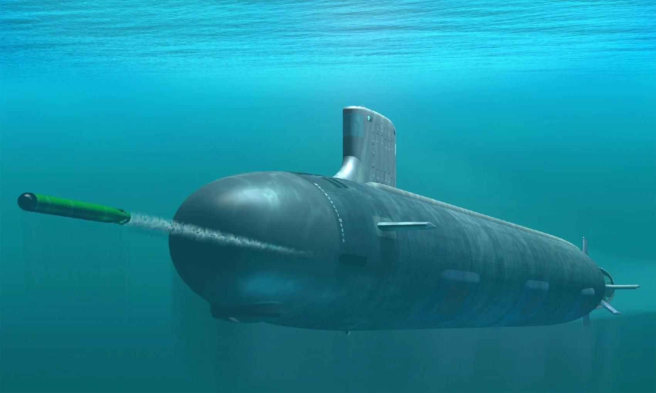
Tàu ngầm

Slide 18
Chọn a hoặc b.
Tìm tiếng chứa iêu hoặc ươu thay cho ô vuông.
Ốc bươu sống trong ruộng lúa.
Hội thi thả diều được tổ chức trên bãi biển.

Slide 19
b. Tìm từ ngữ có tiếng chứa in hoặc inh phù hợp với tranh.
Cái kính
Đèn pin
Số chín
Máy vi tính

Slide 20
YÊU CẦU CẦN ĐẠT
Nghe – viết đúng chính tả đoạn văn Khám phá đáy biển ở Trường Sa
Trình bày đúng đoạn văn, biết viết hoa các chữ cái sau dấu chấm, tên riêng.
Làm đúng các bài tập chính tả âm vần : it/uyt, iêu/ươu, in/inh

Slide 21
CHÀO TẠM BIỆT CÁC CON!

